Slide 1
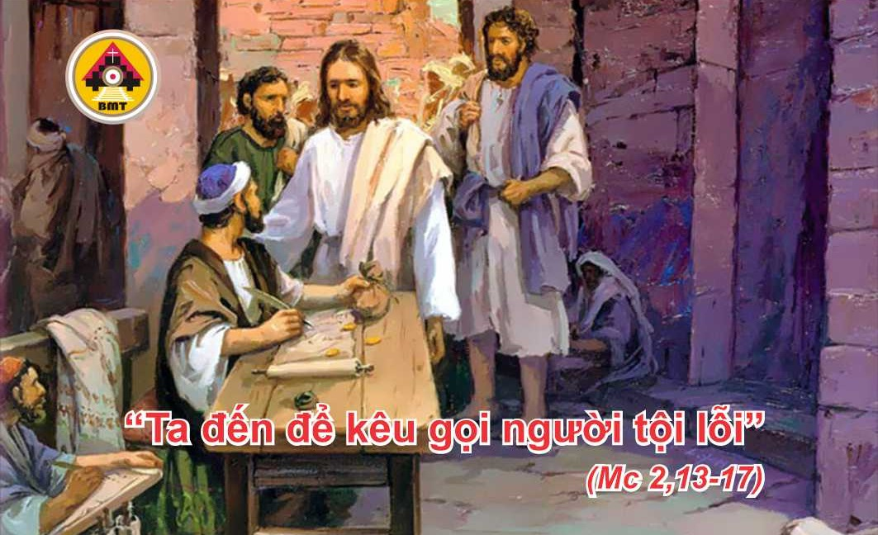

THỨ BẢY TUẦN 1 THƯỜNG NIÊN A

Slide 2
Ca Nhập Lễ
Tôi đã nhìn thấy Đấng ngự trên ngai cao cả, có vô số Thiên Thần thờ lạy và đồng thanh ca hát rằng: Đây danh hiệu vương quyền Người tồn tại muôn đời.

Slide 3

Bài Đọc 1: Sm 9, 1-4. 17-19; 10, 1a
“Này là người mà Chúa nói đến. Saolê sẽ cai trị dân Người”.
Trích sách Samuel quyển thứ nhất.

Slide 4
Đáp Ca
Tv 20, 2-3. 4-5. 6-7
Lạy Chúa, do quyền năng Chúa mà vua vui mừng

Slide 5
Alleluia: Tv 129, 5
Alleluia-alleluia: – Con hy vọng rất nhiều vào Chúa, linh hồn con trông cậy ở lời Chúa. – Alleluia.

Slide 6
Phúc Âm: Mc 2, 13-17

Slide 7


Slide 8

DÂNG LỄ

Slide 9
CA HIỆP LỄ
Lạy Chúa, Chúa là nguồn mạch sự sống, và trong ánh sáng của Chúa, chúng tôi sẽ nhìn thấy ánh sáng.

Slide 10
THỨ BẢY TUẦN 1 THƯỜNG NIÊN A

